Slide 1
¿Por qué esta solución?
Problema: “No sabemos cómo decisiones operativas impactan mis ventas”
Solución:
Predicciones
¿Cuánto venderé?
Modelo
Toma de Decisiones Basadas en Datos
Relaciones entre variables
¿A qué hora debería programar el vuelo para vender más?

Slide 2
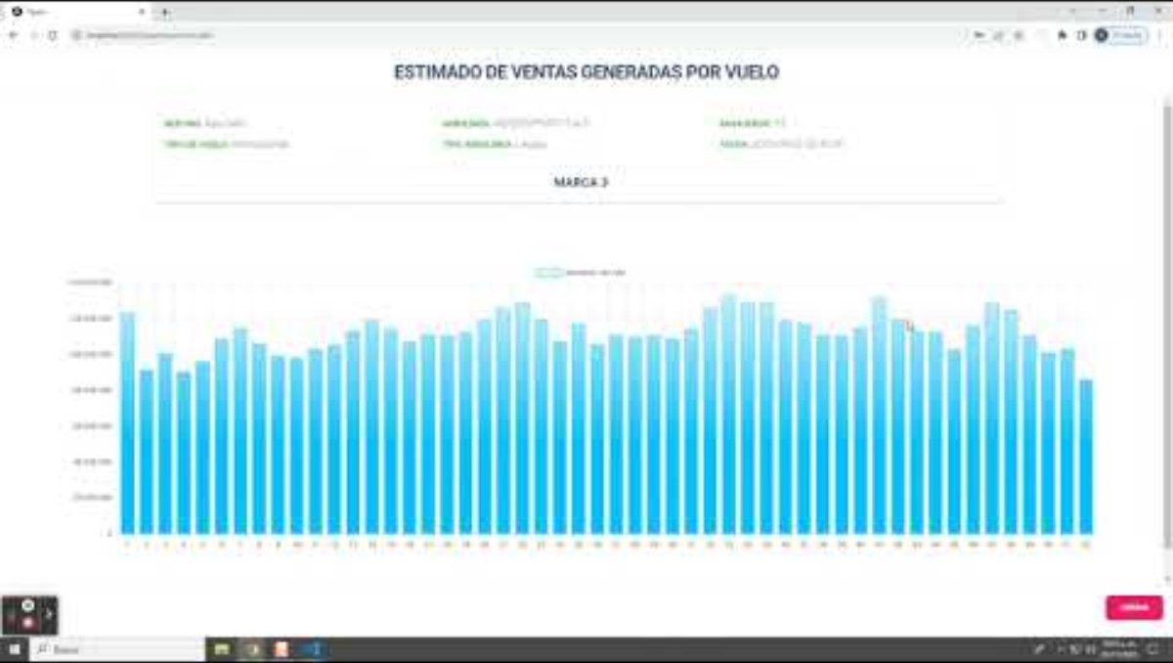

Slide 3
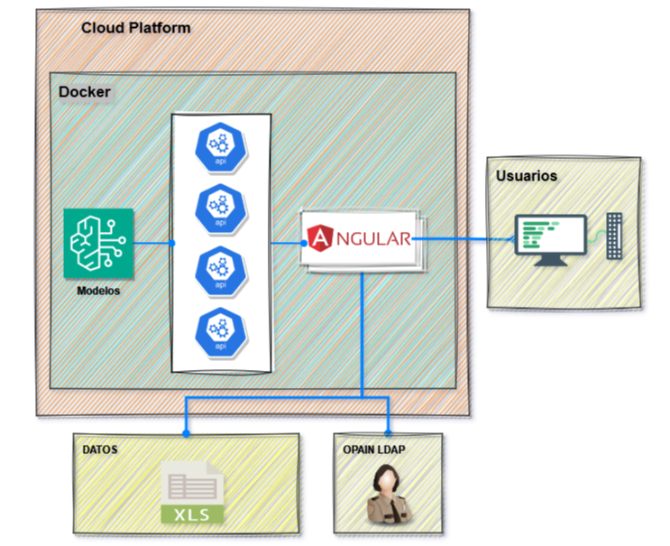
Arquitectura de Solución

Slide 4
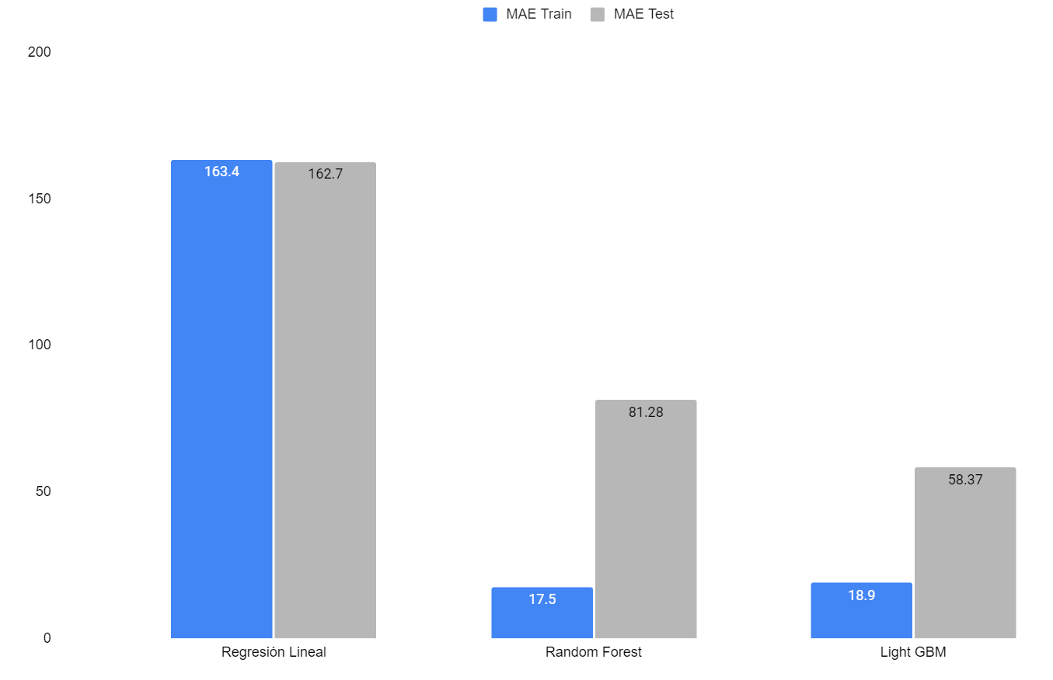
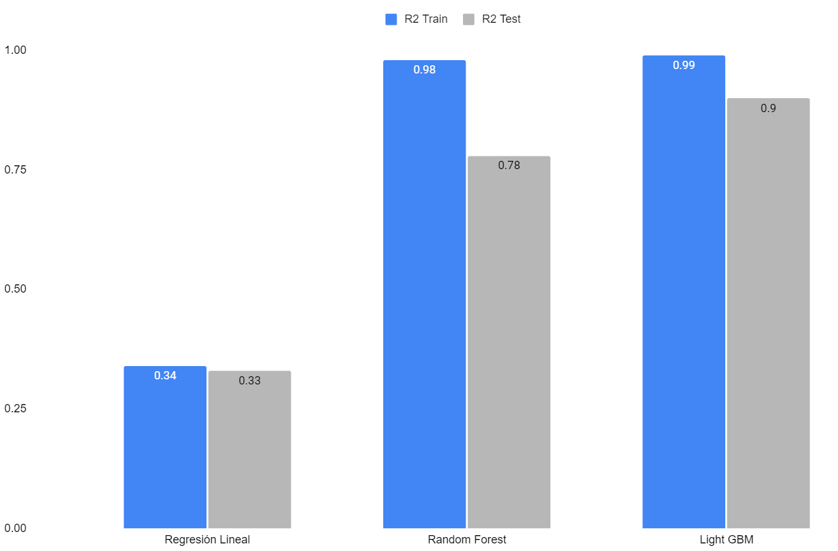
Resultados
MAE en entrenamiento y prueba
R2 en entrenamiento y prueba
5X más
Vs Baseline
4X menos
Vs Baseline
MAE Baseline:
188M
Promedio Venta:
408M/hora
R2 Baseline:
0.16
Notes:
Promedio de ventas (valores)

Slide 5
Retos
Limpieza de Datos
Conexión entre datos operativos y comerciales
Despliegue de la aplicación
Medición del impacto del modelo
Notes:
Limpieza de Datos
(Hablar: Complicado trabajar con el cliente), solo un muelle (internacional)
Conexión entre datos operativos y comerciales
2 Marcas con datos faltantes
Despliegue de la aplicación
Falta de recursos
Medición del impacto del modelo

Slide 6
Conclusiones
El producto resuelve el problema mediante la conexión de los datos operativos y comerciales
Siguientes pasos:
Entrega del modelo
Medir el impacto monetario del modelo
Mejora continua del modelo
Despliegue de la aplicación
93%
De la variación de los datos es explicado por el modelo
COP$ 58 mm
De error por hora

